Slide 1
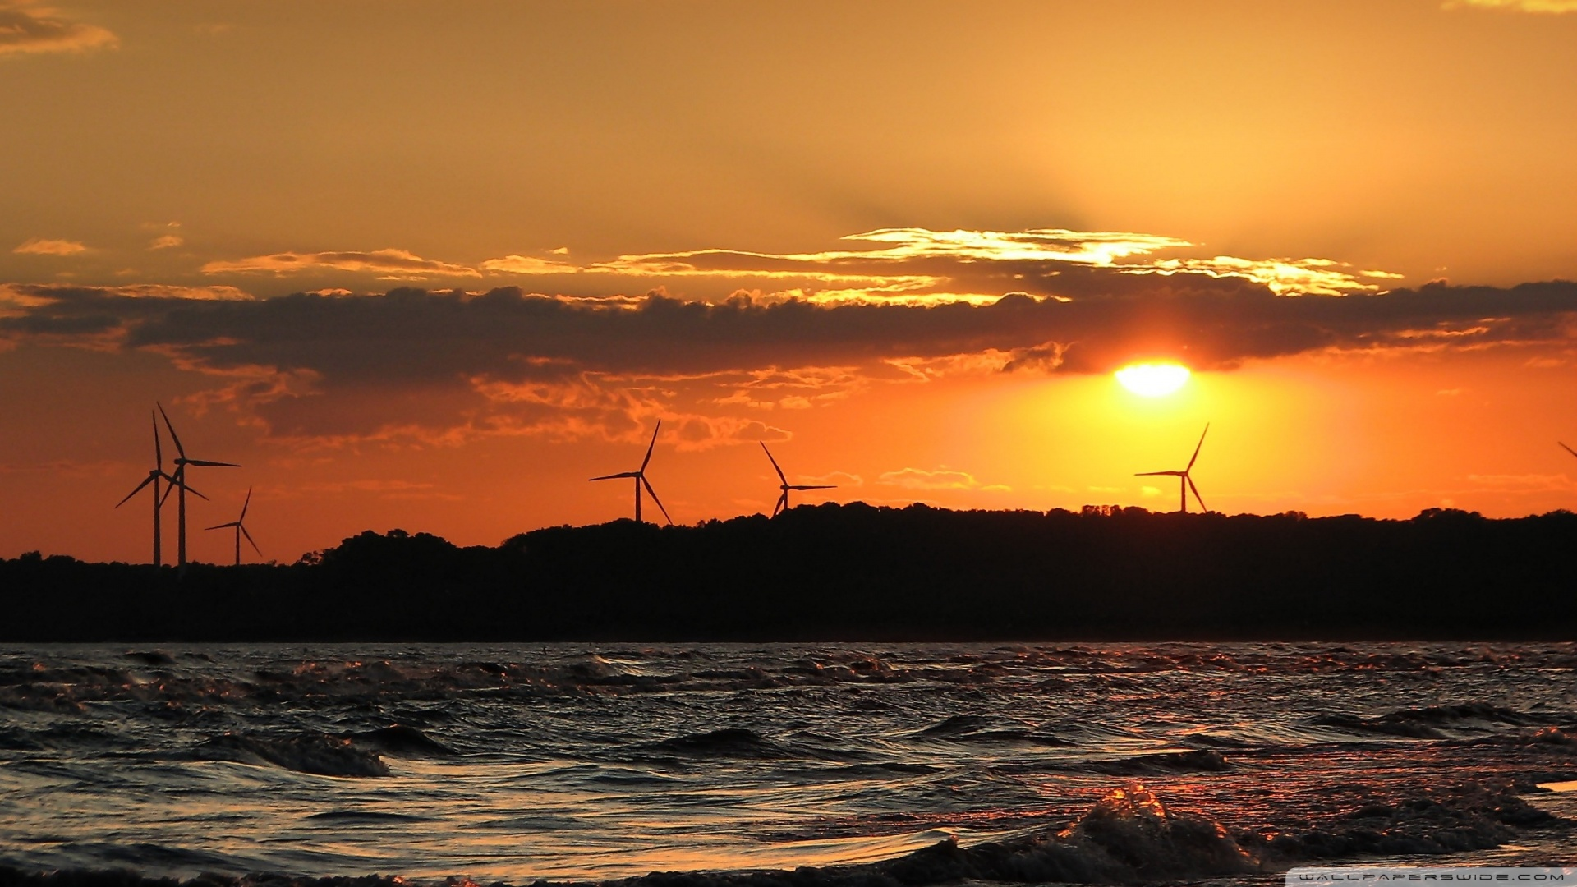
Budowa urządzenia korzystającego z energii odnawialnej.

Slide 2
Spis treści:
Cel urządzenia.
Opis narzędzi i materiałów użytych przy budowie urządzenia:
łopaty wirnika.
generator.
maszt.
mechanizm regulacji kata natarcia łopat.
mechanizm odbioru mocy.
narzędzia.
Urządzenie w pracy.

Slide 3
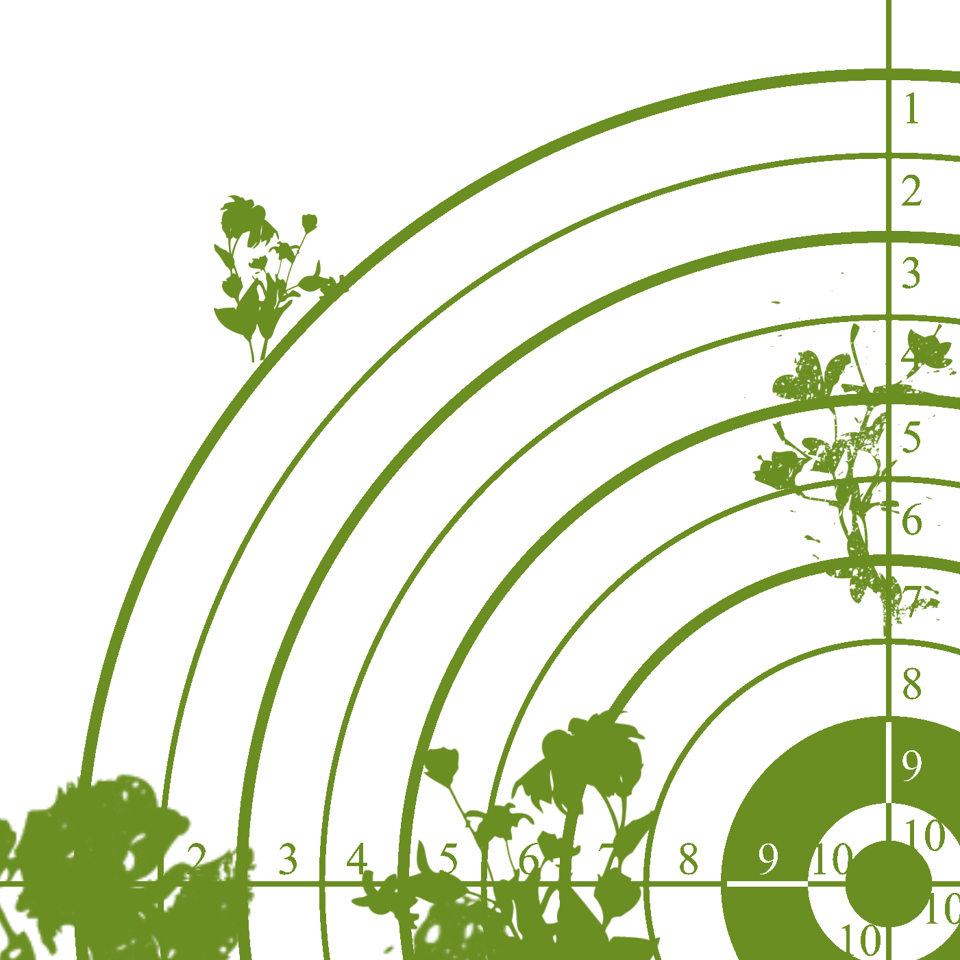
Cele Projektu.

Slide 4
Budowa szkolnej siłowni wiatrowej.
1. Cel urządzenia:
- zbudowanie turbiny wiatrowej pracującej przy niskich prędkościach wiatru wraz z generatorem prądu elektrycznego o mocy max do 5 kW;

Slide 5
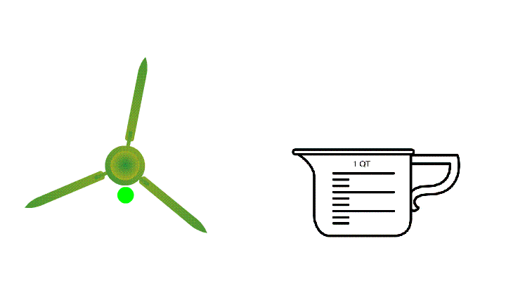
Budowa szkolnej siłowni wiatrowej.
1. Cel urządzenia:
- pokazanie wykorzystania energii wiatru do podgrzewania wody, oraz do zasilania wydzielonego obwodu niskonapięciowego;

Slide 6
Budowa szkolnej siłowni wiatrowej.
1. Cel urządzenia:
ukazanie aspektu ekologicznego i ekonomicznego wykorzystania siły wiatru w bilansie energetycznym wydzielonego obwodu grzewczego lub elektrycznego;

Slide 7
Budowa szkolnej siłowni wiatrowej.
1. Cel urządzenia:
- poznanie zasad i praw fizyki na podstawie, których oparta jest zasada działania siłowni wiatrowej;

Slide 8
Budowa szkolnej siłowni wiatrowej.
1. Cel urządzenia:
- zapoznanie młodzieży z technologii wykonania poszczególnych elementów konstrukcji, oraz z zastosowanymi materiałami i urządzeniami.

Slide 9
Opis narzędzi i materiałów użytych przy budowie urządzenia.

Slide 10
Schemat ogólny.

Slide 11
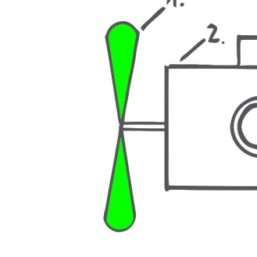
a). łopaty wirnika :
- szkielet wykonany z kątowników stalowych, giętych i spawanych.
- jako materiał płata zastosowano blachę aluminiową o grubości 1,5 mm, połączoną ze szkieletem za pomocą śrub M6,
- osadzenie łopat wykonano z rur grubościennych stalowych o średnicy 60 mm.

Slide 12
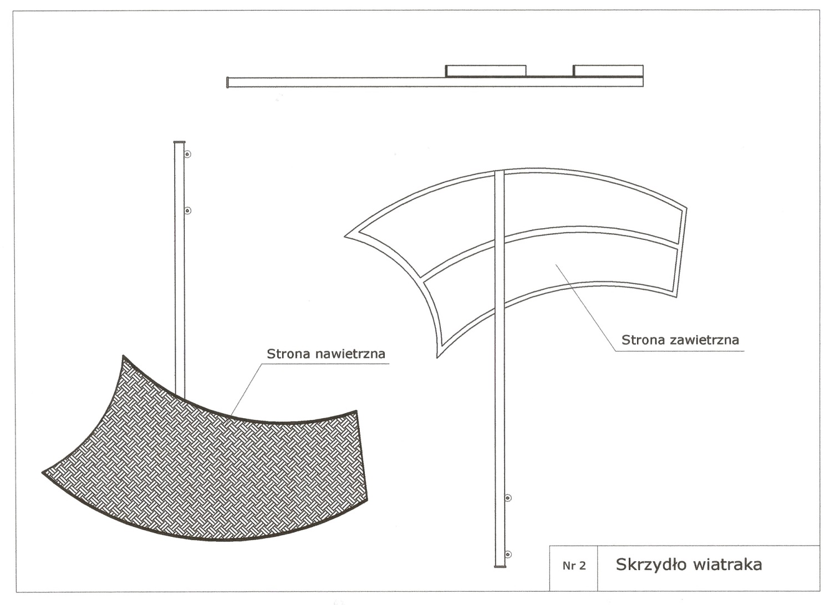
a). łopaty wirnika :

Slide 13
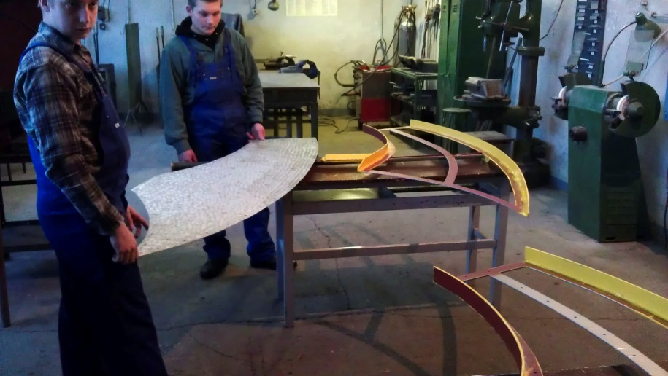
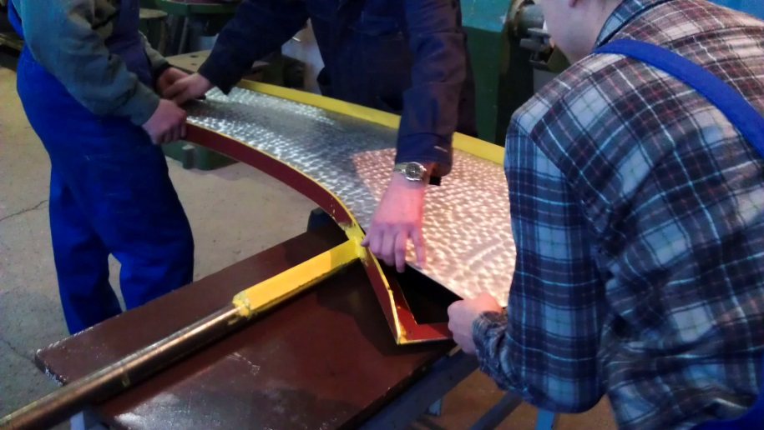
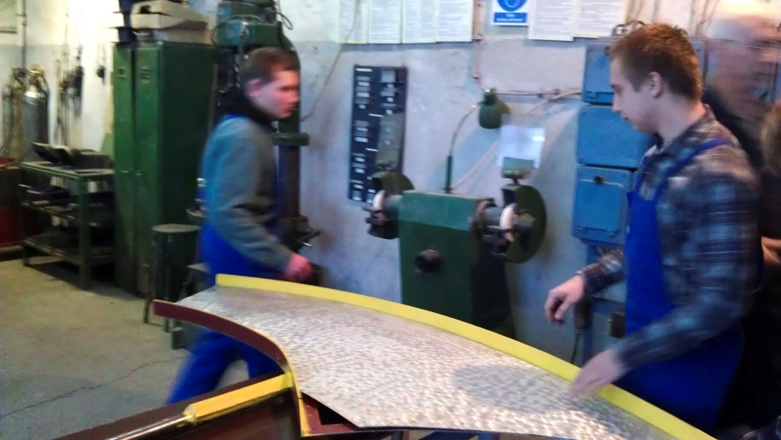
a). łopaty wirnika :

Slide 14
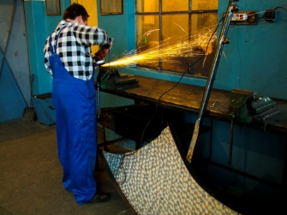
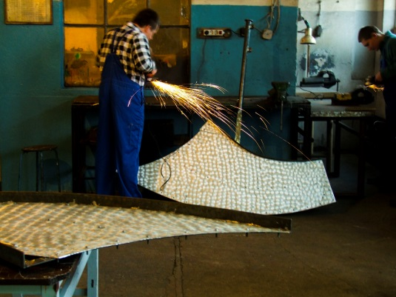
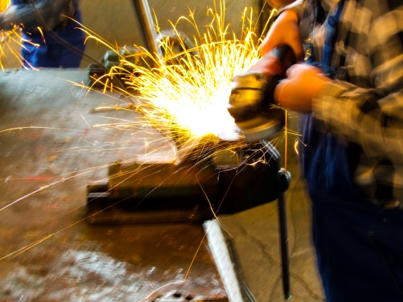
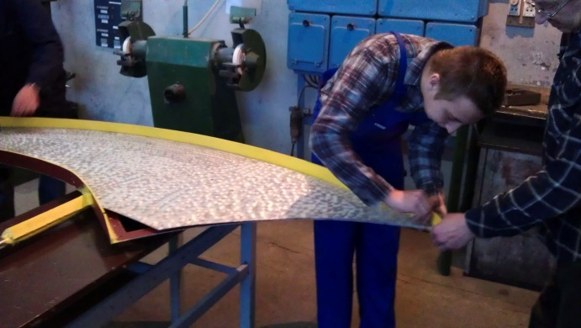
a). łopaty wirnika :

Slide 15
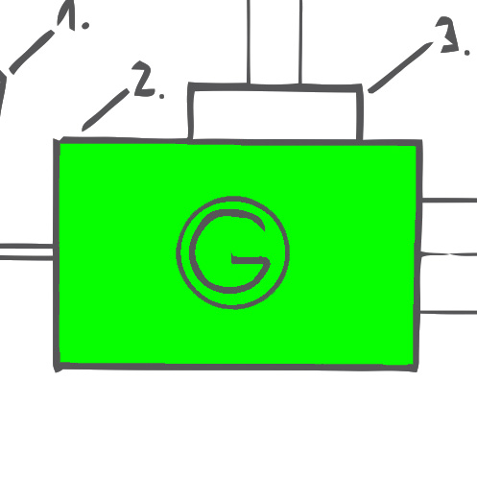
b). generator :
- do budowy wykorzystano uszkodzony alternator prądu zmiennego o mocy 5 kW o 48 żłobkach w stojanie; generator został przewinięty drutem miedzianym o średnicy 1,5 mm w układzie co czwarty żłobek z uzwojeniem pracującym w układzie gwiazdy,
- wirnik wykonano z grubościennej rury ze stali nierdzewnej o średnicy 60 mm, na którym naklejono płytkowe magnesy neodymowe,

Slide 16
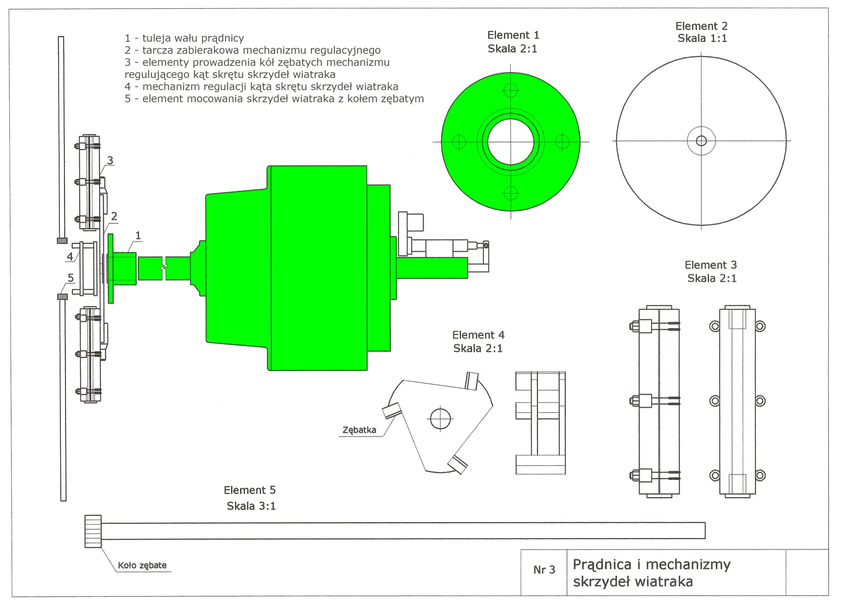
b). generator :

Slide 17
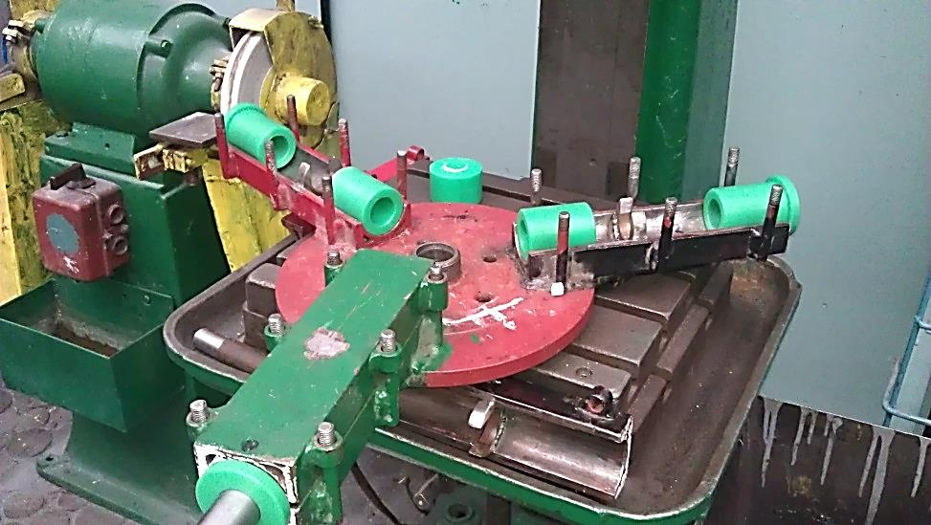
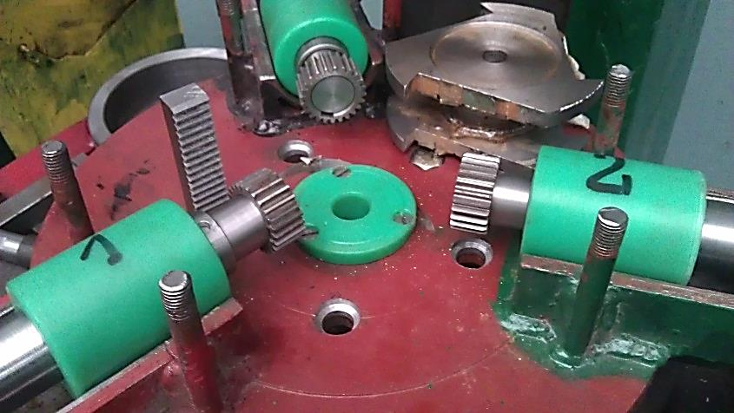
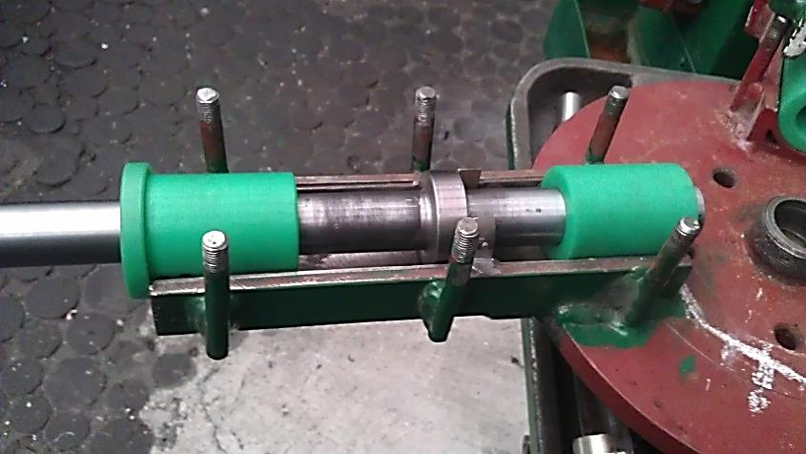
b). generator :

Slide 18
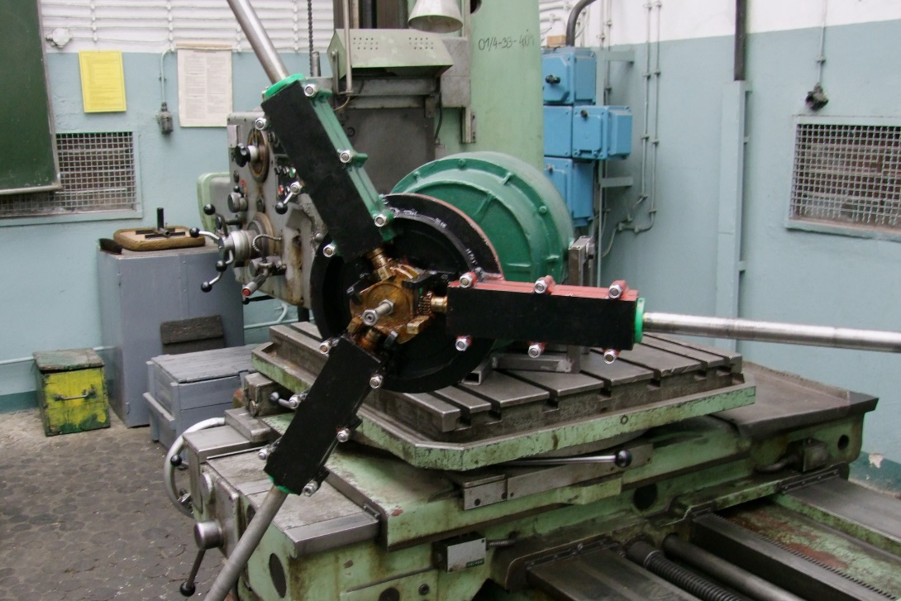
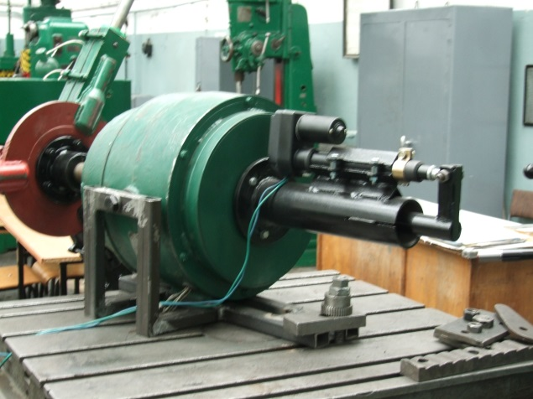
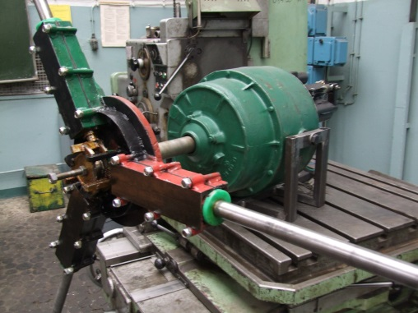
b). generator :

Slide 19
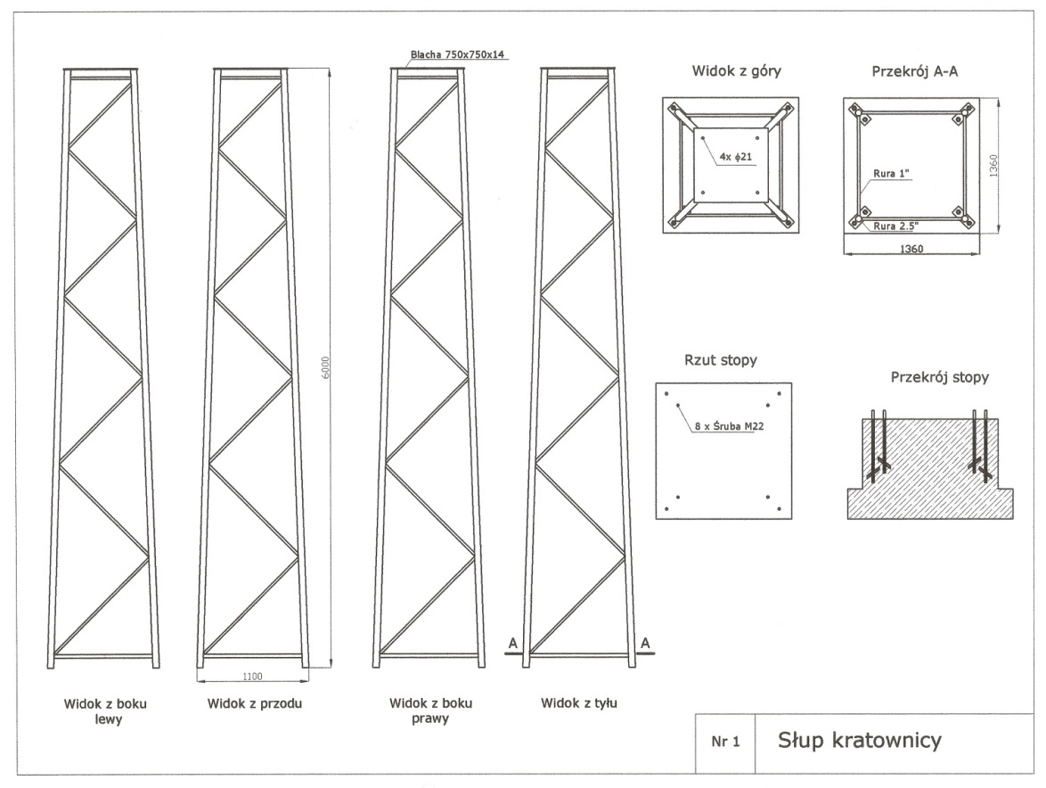
c). maszt
- planowane jest zamocowanie zespołu turbina – generator na maszcie o konstrukcji kratownicowej, wykonanej z profili stalowych o wysokości do 7 m.

Slide 20
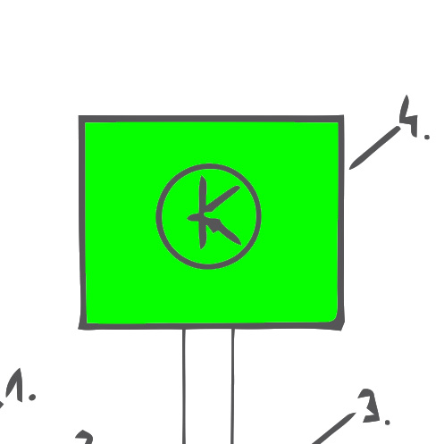
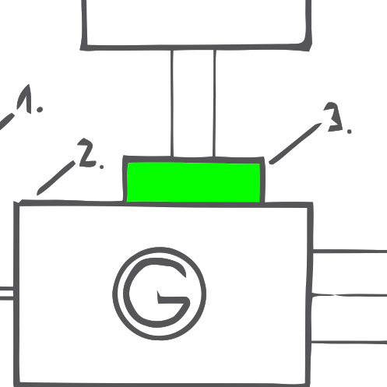
d).mechanizm regulacji kata natarcia łopat
- ponieważ łopaty wirnika tworzą kształt dyszy de Lavala, zastosowano mechanizm zmiany kata pochylenia natarcia łopat za pomocą elektrycznego silnika śrubowego, popychaczy oraz list w zębatych i zębatek ustawiających łopaty w przedziale od 20⁰ do 85⁰
- z uwagi na niebezpieczeństwo rozbiegania się turbiny powyższy układ został wyposażony w sterownik czasowy i przekaźnik typu REX.

Slide 21
d).mechanizm regulacji kata natarcia łopat

Slide 22
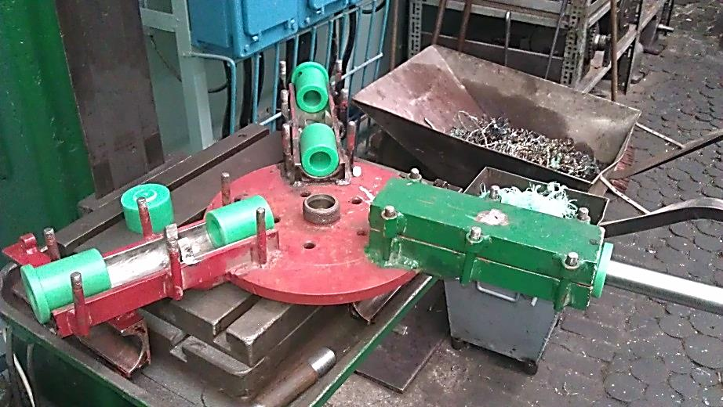
d).mechanizm regulacji kata natarcia łopat

Slide 23
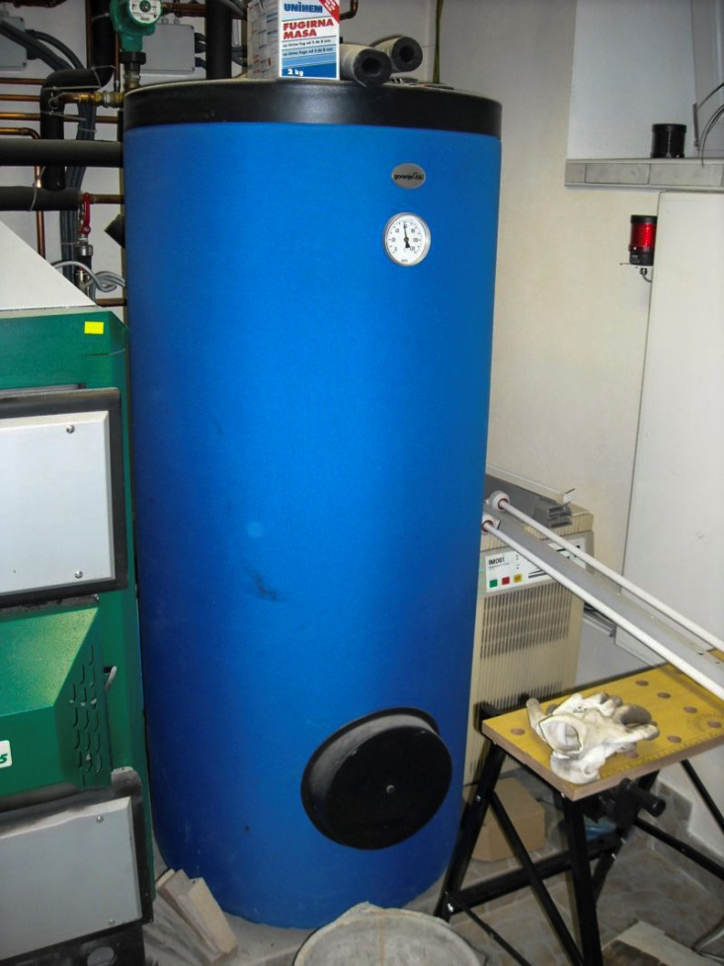
e). mechanizm odbioru mocy
- układ grzania wody w układzie zastosowano 300 litrowy zbiornik na wodę z zaworem bezpieczeństwa, w którym zamocowano trzy grzałki elektryczne (dla każdej fazy) o mocy 1 kW każda, zbiornik zasila w ciepłą wodę natryski w łazience przy Pracowni zajęć Praktycznych. Cały układ wyposażono w sprzęt regulacyjno – pomiarowy taki jak: termostat, termometr dla wody zasilającej, termometr dla wody użytkowej, mierniki napięcia i natężenia prądu elektrycznego,

Slide 24
e). mechanizm odbioru mocy
- układ wytwarzający prąd elektryczny na potrzeby oświetleniowe wydzielonego obwody elektrycznego w układzie zastosowano transformator oraz układ prostujący, baterię akumulatorów, UPS oraz palniki energooszczędne w celu oświetlenia wydzielonego układu obwodu niskonapięciowego w szatni Pracowni zajęć Praktycznych.

Slide 25
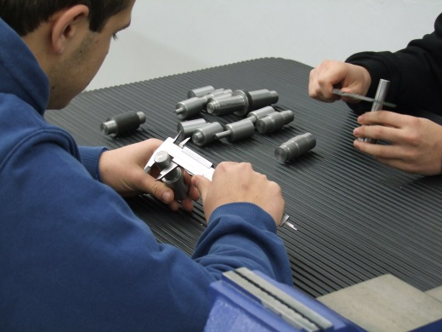
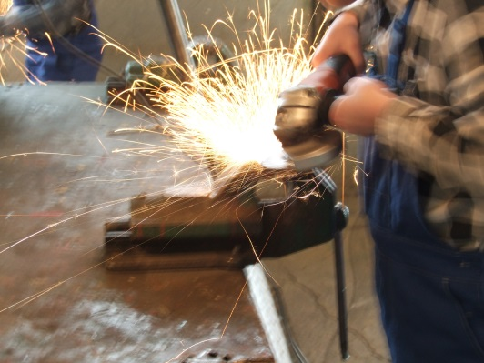
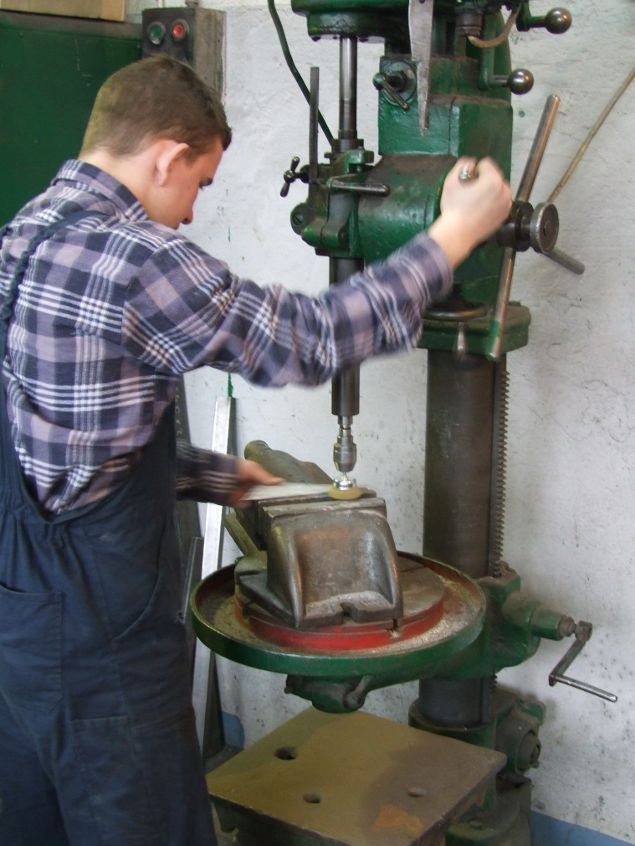
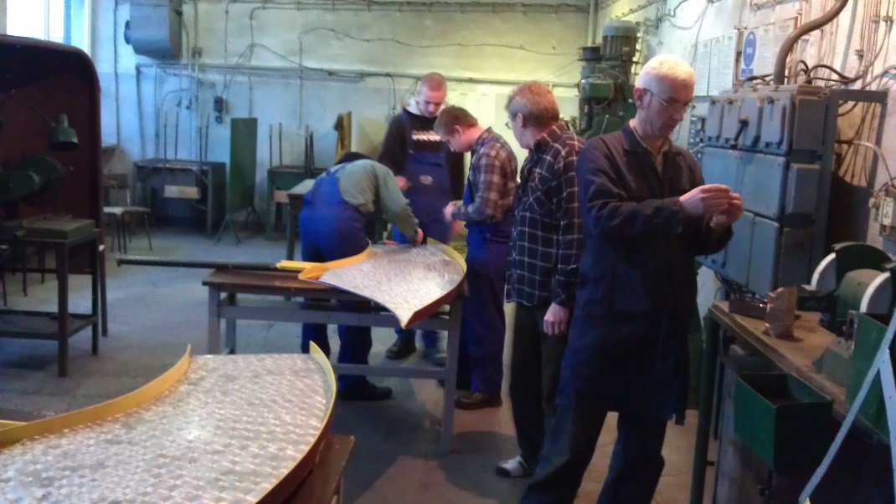
f). narzędzia:
spawarki
tokarki
frezarki
giętarki
szlifierki
szlifierki kątowe
zestaw kluczy warsztatowych.

Slide 26
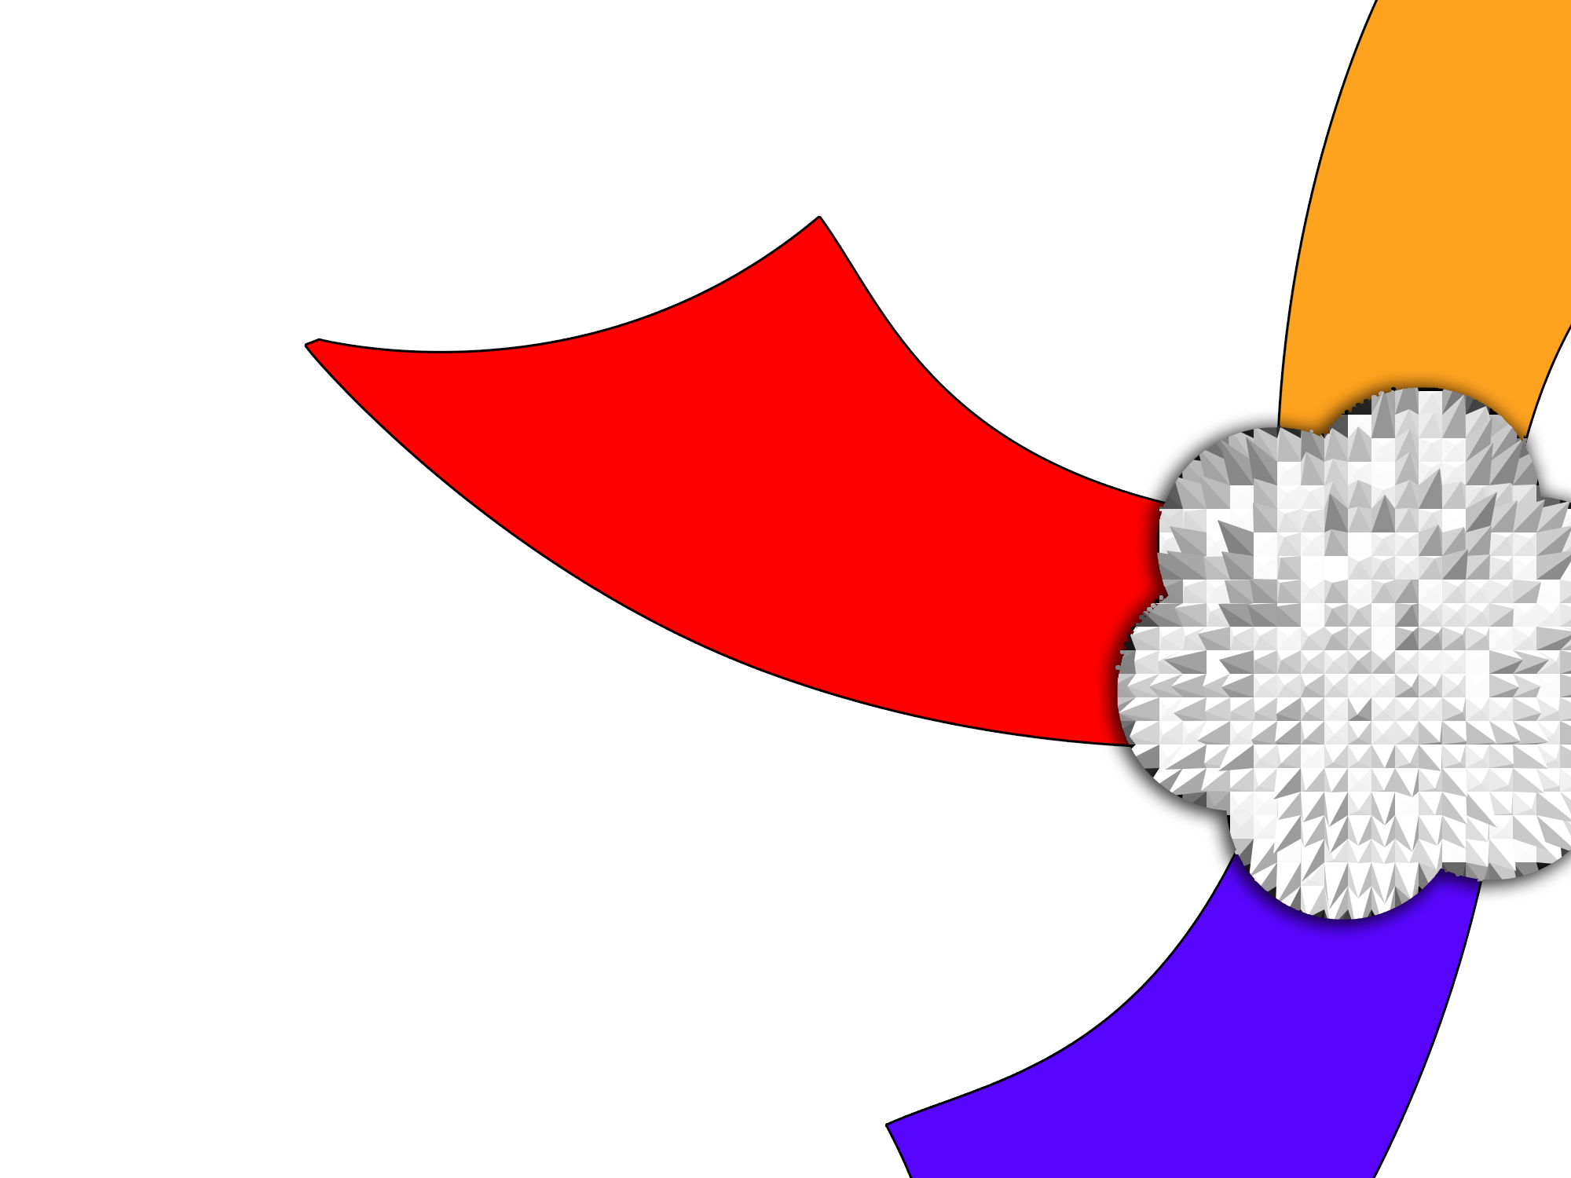
Urządzenie w pracy.

Slide 29
Dziękujemy za uwagę.

